Slide 1


Уфк по ульяновской области
Особенности составления и представления ф.0503198 «Пояснительная записка к Балансу операций в системе казначейских платежей»
Басырова Эльвира Рамилевна
Старший казначей Отдела бюджетного учета и отчетности по операциям бюджетов
г. Ульяновск , апрель 2021 год

Slide 2
Уфк по ульяновской области
Нормативно-правовая база
ФЕДЕРАЛЬНЫЙ СТАНДАРТ БУХГАЛТЕРСКОГО УЧЕТА ГОСУДАРСТВЕННЫХ ФИНАНСОВ «ОТЧЕТНОСТЬ ПО ОПЕРАЦИЯМ СИСТЕМЫ КАЗНАЧЕЙСКИХ ПЛАТЕЖЕЙ»
УТВЕРЖДЕН ПРИКАЗОМ МИНИСТЕРСТВА ФИНАНСОВ
РОССИЙСКОЙ ФЕДЕРАЦИИ ОТ 30.06 2020 N 126Н
СТАНДАРТ ПРИМЕНЯЕТСЯ ПРИ СОСТАВЛЕНИИ ОТЧЕТНОСТИ ПО ОПЕРАЦИЯМ СИСТЕМЫ КАЗНАЧЕЙСКИХ ПЛАТЕЖЕЙ, НАЧИНАЯ С ОТЧЕТНОСТИ 2021 ГОДА.

Slide 3
Уфк по ульяновской области
Положения Стандарта применяются при составлении и представлении Федеральным казначейством и территориальными органами Федерального казначейства казначейской отчетности.
Положения Стандарта применяются одновременно с применением положений федерального стандарта бухгалтерского учета для организаций государственного сектора "Концептуальные основы бухгалтерского учета и отчетности организаций государственного сектора
Федеральный стандарт бухгалтерского учета государственных финансов "Отчетность по операциям системы казначейских платежей" разработан в целях обеспечения единства системы требований к составлению и представлению Федеральным казначейством и территориальными органами Федерального казначейства отчетности по операциям системы казначейских платежей
Стандарт устанавливает методологию составления казначейской отчетности, формы казначейской отчетности, порядок составления и представления Федеральным казначейством и территориальными органами Федерального казначейства казначейской отчетности

Slide 4
Уфк по ульяновской области
Пояснительная записка к Балансу операций в системе казначейских платежей
(ф. 0503198) содержит анализ результатов проведенных операций, осуществляемых в системе казначейских платежей.
Информация об отчетах, не имеющие числовых значений показателей и не содержащие пояснения, которые не составляются и не представляются, отражается в Пояснительной записке к Балансу операций в системе казначейских платежей
(ф. 0503198)

Slide 5
Периодичность представления
Уфк по ульяновской области
месячная
годовая
квартальная

Slide 6
Уфк по ульяновской области
Срок представления
ежегодно
ежемесячно
Не позднее 50 календарного дня года, следующего за отчетным
10 числа месяца, следующего за отчетным

Slide 7
Уфк по ульяновской области
Пояснительная записка
(ф. 0503198)
Составляется ТОФК и представляется
в МОУ ФК
Заполняется вручную в ГИИС ПУиО «Электронный бюджет»

Slide 8
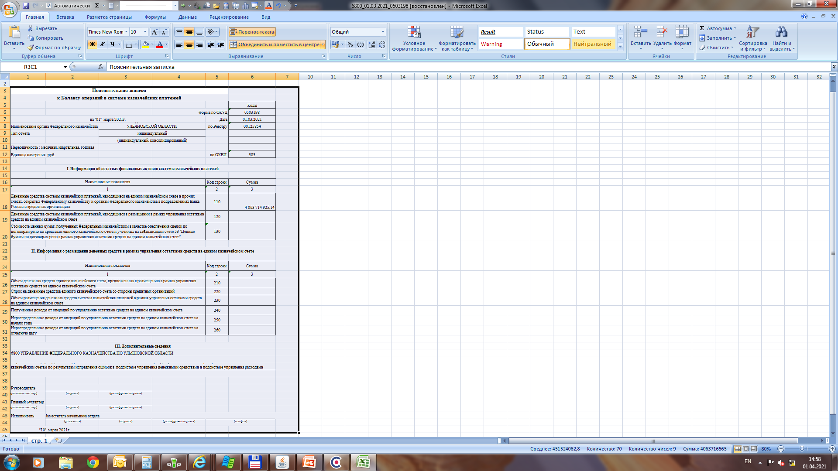
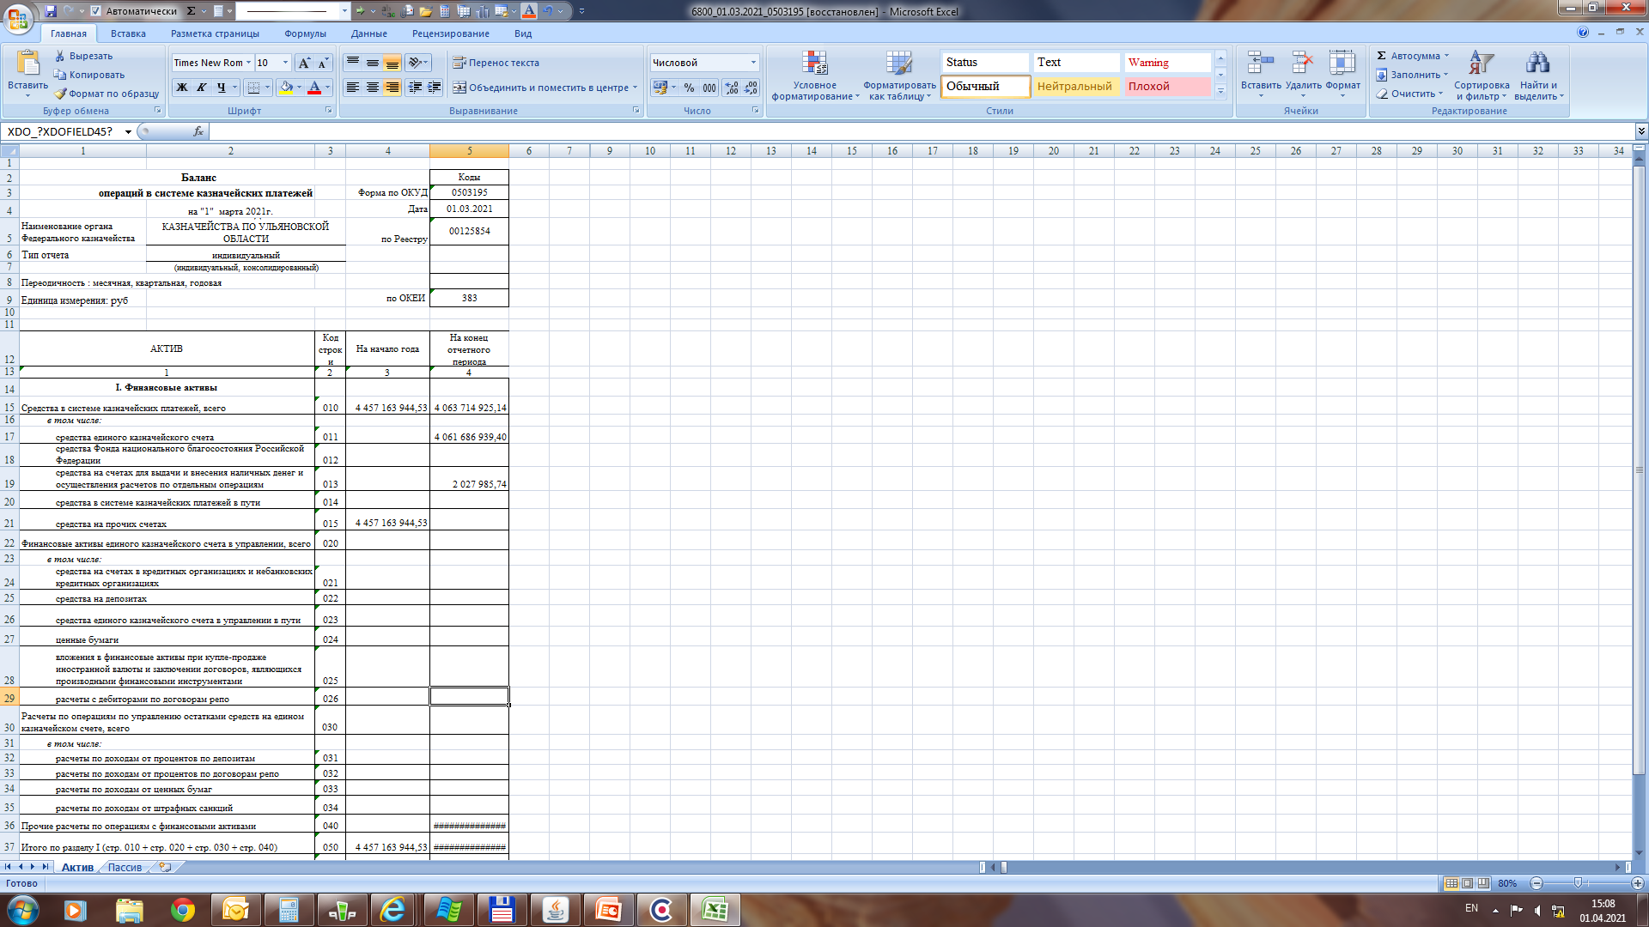


Уфк по ульяновской области
Заполняется ТОФК по данным банковских, казначейских счетов, Главной книги по операциям системы казначейских платежей
Соответствие показателям Баланса операций в системе казначейских платежей
(ф. 0503195)
Заполняется МУФК СУЛ по данным казначейского и аналитического учета по операциям по управлению остатками средств на ЕКС
Заполняется ТОФК в случае необходимости пояснения отдельных показателей казначейской отчетности
информация, оказавшая существенное влияние и характеризующая результаты деятельности Федерального казначейства в рамках функционирования системы казначейских платежей за отчетный период, не нашедшая отражения в других формах казначейской отчетности.

